Slide 1


TEORIA GENERAL DE SISTEMAS
MATERIA: SISTEMAS DE INFORMACION
DOCENTE: HUGO ARNALDO GUZMAN CENTELLAS

Slide 2
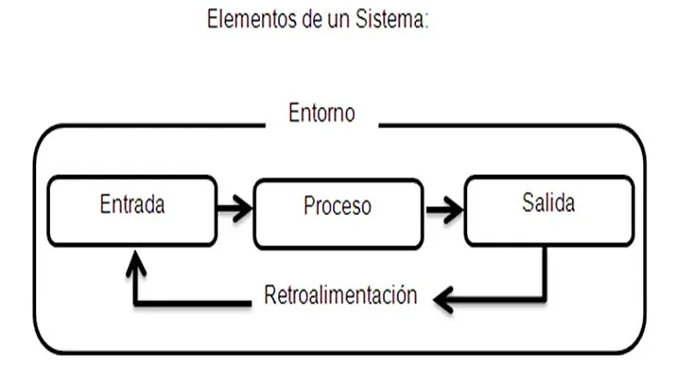
CONCEPTOS BÁSICOS DE SISTEMAS
Información
Definición:
  La información es un conjunto de datos procesados que poseen significado y relevancia, y que son útiles para la toma de decisiones y el funcionamiento del sistema.
Importancia en los Sistemas:
  La información es esencial para la retroalimentación y el control dentro de un sistema. Ayuda a evaluar el desempeño del sistema y a realizar ajustes necesarios para alcanzar los objetivos.

Slide 3
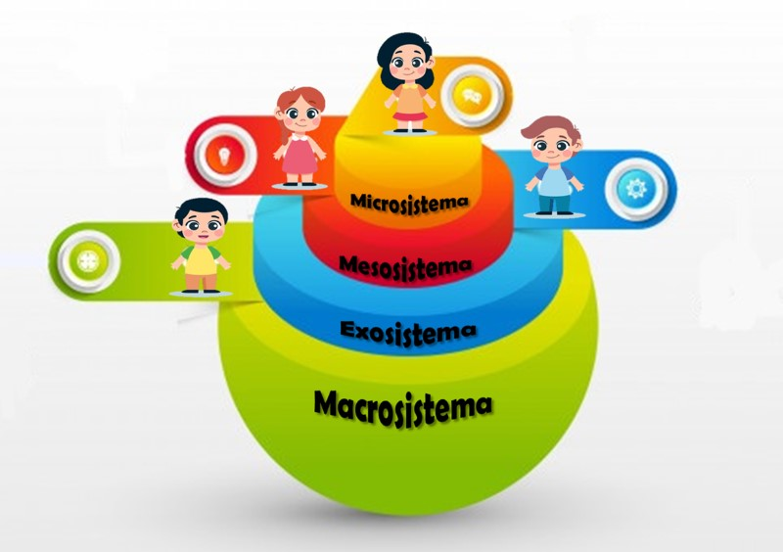
Macrosistemas
Definición:
  Un macrosistema es un sistema grande y complejo que está compuesto por múltiples subsistemas interrelacionados.
Características:
  Los macrosistemas suelen abarcar grandes áreas o ser muy complejos, como una economía nacional, un ecosistema, o un sistema solar.

Slide 4
Subsistemas
Definición:
  Un subsistema es una parte o componente de un sistema más grande que tiene sus propios objetivos y funciones, pero que también contribuye al propósito general del sistema principal.
Relación con el Sistema Principal:
  Los subsistemas interactúan y se interrelacionan, y su desempeño afecta directamente al macrosistema al que pertenecen.

Slide 5
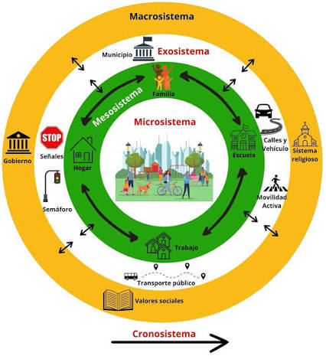
Relación con el Sistema Principal:

Slide 6
CLASIFICACIÓN DE SISTEMAS EN GENERAL
Según su Naturaleza:
Sistemas Abiertos: Intercambian energía, materia e información con su entorno (ej., una planta).
Sistemas Cerrados: No interactúan con el entorno (hipotéticos en la práctica, ej., reloj mecánico).
Según su Complejidad:
Sistemas Simples: Pocos elementos y relaciones, fácil de entender y predecir (ej., palanca).
Sistemas Complejos: Muchos elementos y relaciones, difícil de entender y predecir (ej., ecosistema).
Según su Grado de Automatización:
Sistemas Manuales: Requieren intervención humana constante.
Sistemas Automáticos: Operan con mínima intervención humana.
Según su Finalidad:
Sistemas Naturales: No creados por el hombre, se encuentran en la naturaleza (ej., sistema solar).
Sistemas Artificiales: Creados por el hombre para cumplir con un propósito específico (ej., computadoras).

Slide 7
CLASIFICACIÓN DE SISTEMAS DE INFORMACIÓN
Según su Función:
Sistemas de Procesamiento de Transacciones (TPS): Manejan y procesan las transacciones diarias de una organización (ej., sistema de ventas).
Sistemas de Información Gerencial (MIS): Proporcionan informes y herramientas para la toma de decisiones a niveles gerenciales (ej., reportes financieros).
Sistemas de Soporte a Decisiones (DSS): Ayudan en la toma de decisiones complejas, utilizando análisis y modelos (ej., simulaciones).
Sistemas de Información Ejecutiva (EIS): Proporcionan información crítica y de alto nivel a los ejecutivos (ej., dashboards ejecutivos).
Según su Arquitectura:
Sistemas Centralizados: Toda la información y el procesamiento se realiza en un único sistema central.
Sistemas Distribuidos: Información y procesamiento repartidos entre múltiples sistemas interconectados.

Slide 8
Según su Alcance:
Sistemas Individuales: Usados por un solo usuario (ej., aplicaciones personales).
Sistemas Departamentales: Usados dentro de un departamento específico (ej., sistemas de recursos humanos).
Sistemas Corporativos: Usados a nivel organizacional (ej., ERP - Enterprise Resource Planning).
Según su Relación con los Usuarios:
Sistemas Internos: Usados exclusivamente dentro de la organización.
Sistemas Externos: Usados por partes externas como clientes, proveedores, etc. (ej., sistemas de e-commerce).

Slide 9

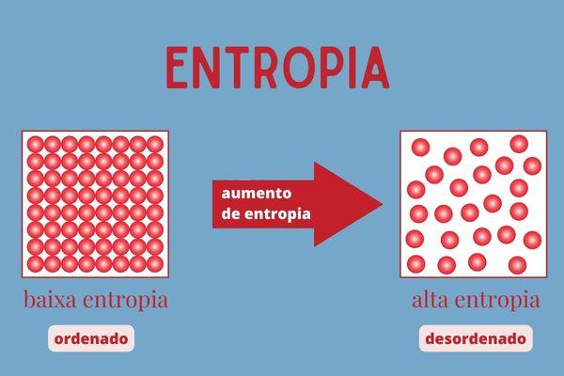

PRINCIPIOS DE SISTEMAS
La neguentropía es el proceso mediante el cual los sistemas reducen la entropía o el desorden interno mediante la importación de energía o información desde el entorno.
La sinergia se refiere a la idea de que el todo es mayor que la suma de sus partes.
La entropía es una medida del desorden o caos dentro de un sistema.
Sinergia
Entropía
Neguentropía

Slide 10
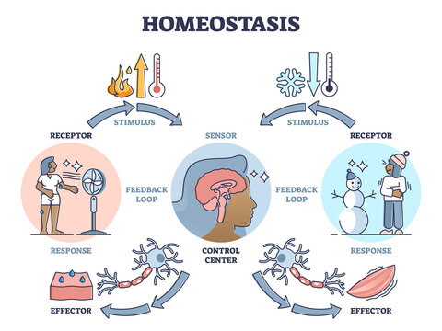
La homeostasis es la capacidad de un sistema para mantener un estado interno estable a pesar de los cambios en el entorno externo. Esto se logra mediante mecanismos de retroalimentación que regulan y ajustan las variables críticas dentro del sistema.

Slide 11
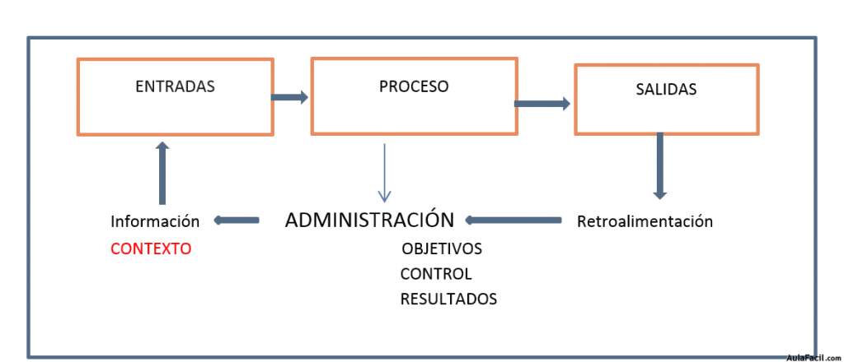
ELEMENTOS DE UN SISTEMA
Entrada: Los recursos, datos o información que ingresan al sistema desde el entorno.
Proceso: Las operaciones y transformaciones que convierten las entradas en salidas.
Salida: Los resultados o productos que el sistema entrega al entorno.

Slide 12
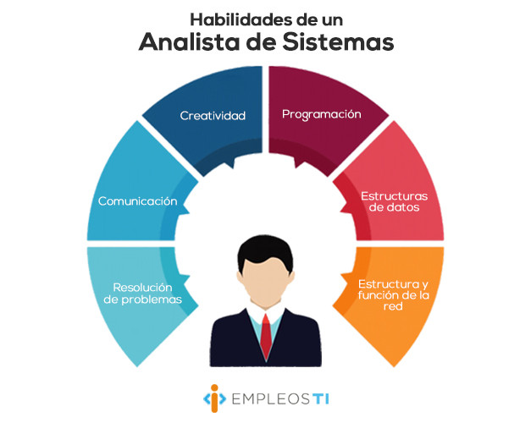
PERSONAL INVOLUCRADO EN EL DESARROLLO
El desarrollo de sistemas de información involucra a una variedad de roles especializados:
Analistas de Sistemas: Identifican las necesidades del negocio y diseñan soluciones tecnológicas.

Slide 13
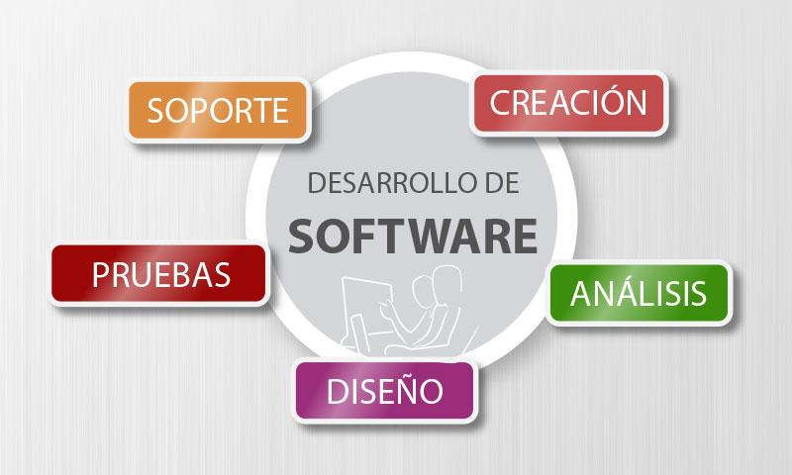
DESARROLLADORES DE SOFTWARE
Codifican y crean los sistemas basados en los diseños de los analistas.

Slide 14
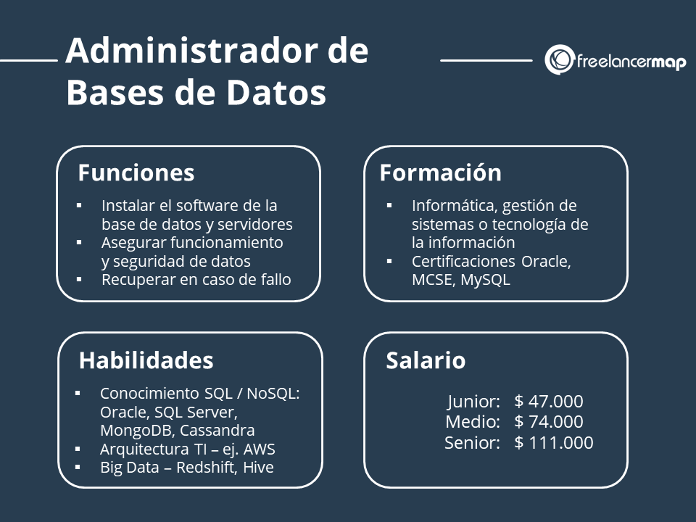
ADMINISTRADORES DE BASES DE DATOS
Gestionan los datos y aseguran la integridad y seguridad de la información.

Slide 15
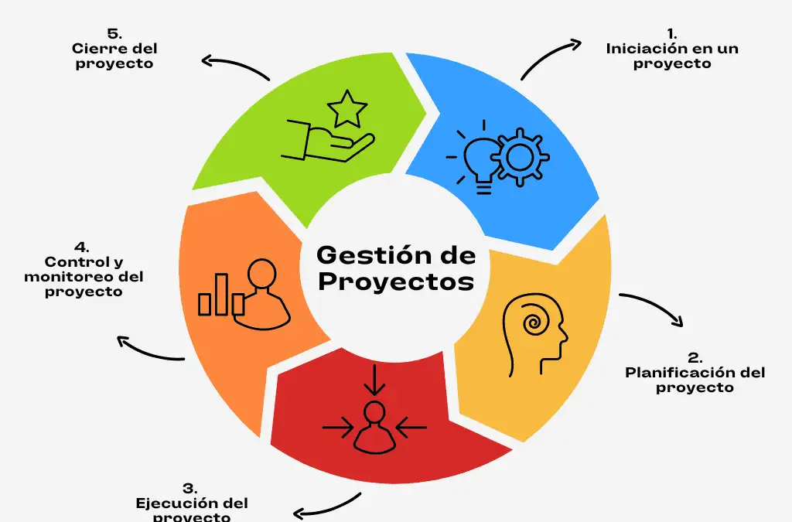
GESTORES DE PROYECTOS
Planifican y supervisan el desarrollo del sistema para asegurar que se cumplan los plazos y el presupuesto.

Slide 16
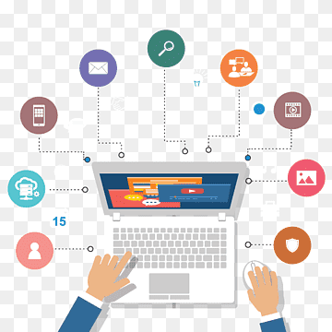
USUARIOS FINALES
Proporcionan requisitos y retroalimentación durante el desarrollo y utilizan el sistema una vez implementado.

Slide 17
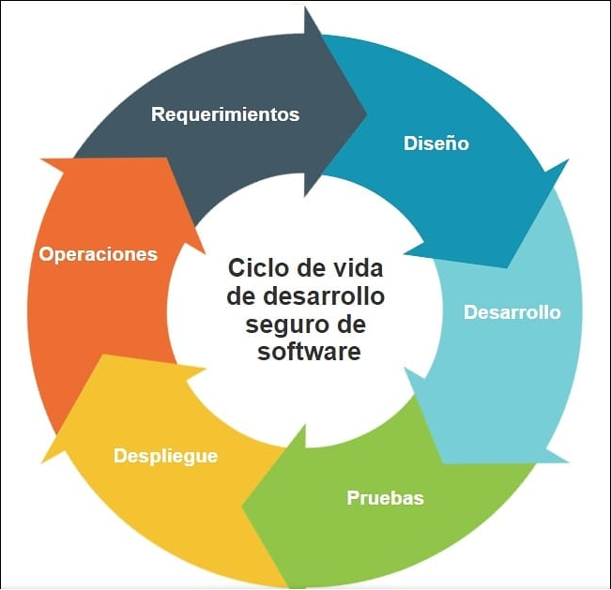
CICLOS DE VIDA DE UN SISTEMA
El ciclo de vida de un sistema describe las fases por las que pasa un sistema desde su concepción hasta su retirada definitiva.

Slide 18
FASES DEL CICLO DE VIDA DE UN SISTEMA
Planeación:
Objetivo: Identificar la necesidad del sistema y definir sus objetivos y alcance.
Actividades: Análisis de viabilidad, estudios preliminares, definición de objetivos y recursos.
Análisis de Requisitos:
Objetivo: Recopilar y analizar los requisitos del sistema.
Actividades: Entrevistas, cuestionarios, reuniones con stakeholders, análisis de la información recopilada, especificación de requisitos.
Diseño:
Objetivo: Definir cómo se implementarán los requisitos en el sistema.
Actividades: Diseño de la arquitectura del sistema, diseño de bases de datos, interfaces de usuario, módulos y componentes.
Desarrollo o Implementación:
Objetivo: Construir el sistema según los diseños especificados.
Actividades: Programación, codificación, integración de sistemas, desarrollo de bases de datos, creación de interfaces.

Slide 19
Pruebas (Testing):
Objetivo: Verificar que el sistema cumple con los requisitos y funciona correctamente.
Actividades: Pruebas unitarias, pruebas de integración, pruebas de sistema, pruebas de aceptación por los usuarios.
Despliegue (Implementación):
Objetivo: Poner el sistema en funcionamiento en el entorno real de operación.
Actividades: Instalación del sistema, configuración, migración de datos, capacitación a usuarios, documentación.
Operación y Mantenimiento:
Objetivo: Asegurar el correcto funcionamiento del sistema y realizar mejoras y correcciones.
Actividades: Monitoreo del sistema, mantenimiento correctivo, mantenimiento preventivo, actualizaciones y mejoras.
Retirada o Disposición:
Objetivo: Retirar el sistema cuando ya no es útil o necesario.
Actividades: Planificación de la retirada, migración a nuevos sistemas, desmantelamiento del sistema, eliminación segura de datos.

Slide 20
Modelos de Ciclo de Vida de un Sistema:
Modelo en Cascada: Secuencial, cada fase debe completarse antes de iniciar la siguiente.
Modelo Iterativo: Desarrolla el sistema en iteraciones, permitiendo revisiones y mejoras continuas.
Modelo en Espiral: Combina elementos del modelo en cascada y el iterativo, con un enfoque en la gestión de riesgos.
Modelo Ágil: Enfoque flexible y adaptable, con entregas incrementales y continuas mejoras.
Importancia del Ciclo de Vida de un Sistema:
Gestión de Proyectos: Facilita la planificación, ejecución y control del desarrollo del sistema.
Calidad del Sistema: Asegura que el sistema cumpla con los requisitos y expectativas de los usuarios.
Costos y Recursos: Ayuda a gestionar eficazmente los recursos y costos asociados con el desarrollo y mantenimiento del sistema.

